Slide 1

개발 프로세스 실습 1
Hyunchan, Park
http://oslab.jbnu.ac.kr
Division of Computer Science and Engineering
Jeonbuk National University

Slide 2
참고자료
http://www.nextree.co.kr/p8574/
Node.js
https://www.lesstif.com/pages/viewpage.action?pageId=14745703
Curl
https://www.leafcats.com/215
Jenkins by Docker (plugin 설치 실패)
https://kkensu.tistory.com/58
Jenkins 수동 설치 ubuntu
https://yaboong.github.io/jenkins/2018/05/14/github-webhook-jenkins/
GitHub-Jenkins 연동
https://subicura.com/2016/07/11/coding-convention.html
Linter
https://proinlab.com/archives/1885
슬랙 챗봇
https://heropy.blog/2018/03/16/mocha/
모카 테스트

Slide 3
참고자료
https://github.com/slackapi/node-slack-sdk
Node-slack-sdk
https://bcho.tistory.com/759
조대협 개발자님 블로그: 개발 프로세스
https://bcho.tistory.com/1237
Jenkins-GitHub 연동
https://kutar37.tistory.com/entry/Jenkins-Github-%EC%97%B0%EB%8F%99-%EC%9E%90%EB%8F%99%EB%B0%B0%ED%8F%AC-3
Jenkins-GitHub 연동

Slide 4
Overview

Slide 5
목표: CI/CD의 이해
CI/CD를 이해하려면?
전체 개발과정의 이해가 필요
Integration, Deploy, Continuous ???
전체 개발 과정을 이해하려면?
실제로 해봐야지~
“Chatbot 개발” 실습을 통한 전체 개발 과정의 진행
구성원: 관리자, 개발자, 테스터 (사실은 본인 1명)
3대 서버 구축: 개발 시스템, Jenkins 시스템, 배포 시스템
클라우드 서버 활용: J-Cloud
활용: Slack, Node.js, Eslint, Mocha, GitHub webhooks, Jenkins 등

Slide 6
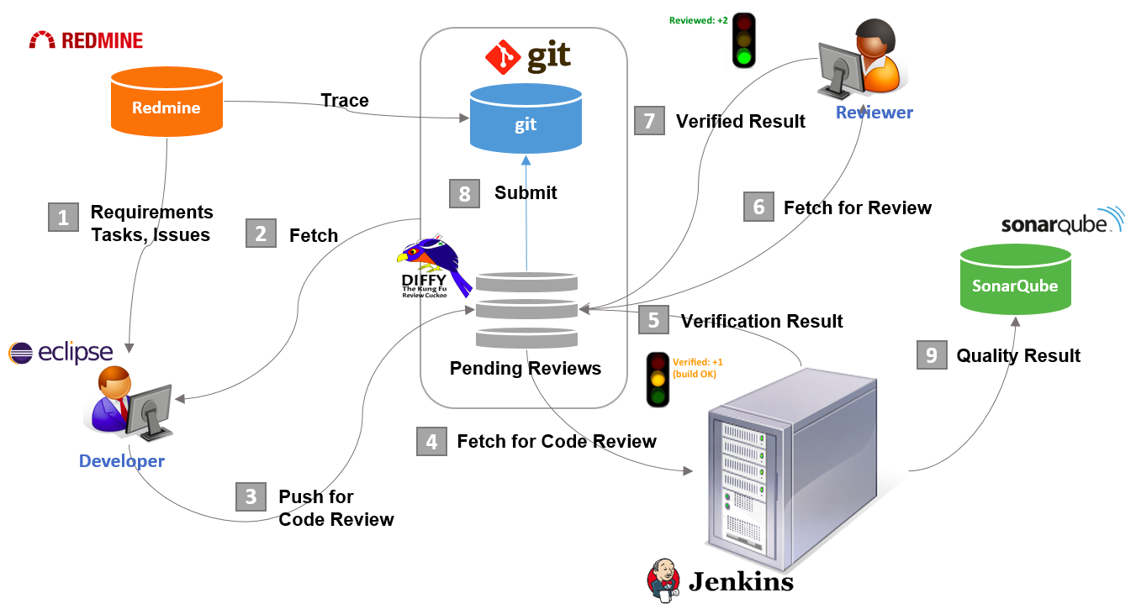
Typical ALM with Open Source
* ALM (Application Lifecycle Management)
http://pseg.or.kr/pseg/osalm

Slide 7
Typical ALM Workflow (빌드 이전 단계)
개발자는 Redmine에 작성되어 있는 요구사항, 업무, 이슈들을 이클립스의 작업 리스트에서 확인
개발자는 자신의 업무와 관련 있는 소스 코드를 Git + Gerrit 으로부터 Fetch 받음
개발자가 코딩과 Local Test를 마친 자신의 소스 코드를 리뷰 요청을 위해 Gerrit 에 Push 함
Jenkins는 빌드, 정적분석, 단위 테스트를 위해 Gerrit에 Push된 소스 코드를 Fetch 함
Jenkins는 확인 결과를 Gerrit에 등록
리뷰어들은 개발자가 개발한 소스 코드의 리뷰를 수행
리뷰어들은 검증 결과를 Gerrit에 등록
Gerrit은 코드 리뷰 결과와 빌드 검증 결과를 바탕으로 소스를 Git에 submit
http://pseg.or.kr/pseg/osalm

Slide 8
실습에서 진행해볼 개발 프로세스
Development
Pull Request
Code Convention Check
Unit Test
Code review
Integration (merge)
Build
Deploy to the Test Environment
Q/A: Quality Assurance (comprehensive test)
Deploy to the Service Environment

Slide 9
Chatbot

Slide 10
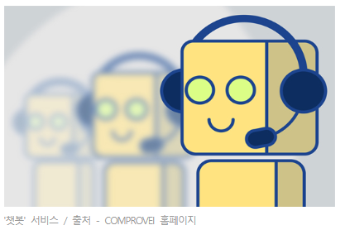
ChatBot

Slide 11

ChatBot: Briefing
참고 1, 참고2, 참고3
핵심
2016년 Mark Zuckerberg 가 처음 사용한 용어
카카오톡 등 메신저에 익숙한 사용자들을 위해, 서비스에 대화형 인터페이스를 도입
콜센터 등 상담 인력을 대체할 수단으로 각광을 받음
Enabling Technique: AI
이러한 서비스는 기존에도 존재했지만 (심심이) 사용자에 도움을 줄만큼 정확한 답변은 하지 못함
AI 기술의 발전으로 답변의 정확도가 높아짐
현재
거의 모든 서비스 업체에서 서비스를 출시하였거나, 준비 중
서비스의 영역도 확대 중 (상담 -> 예약, 주문 등 직접 제품을 판매)
코딩없이도 대화 모델만으로 챗봇을 만드는 서비스 다수 (Chatbot builder)
그래픽봇, 보이스봇으로 발전하는 중

Slide 12
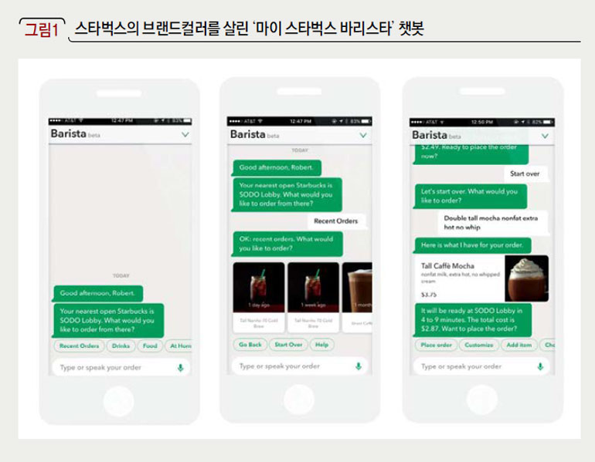
ChatBot: Cases

Slide 13
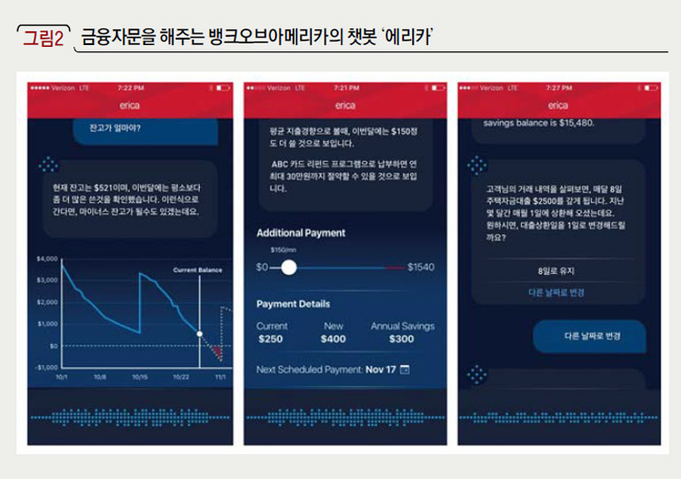
ChatBot: Cases

Slide 14
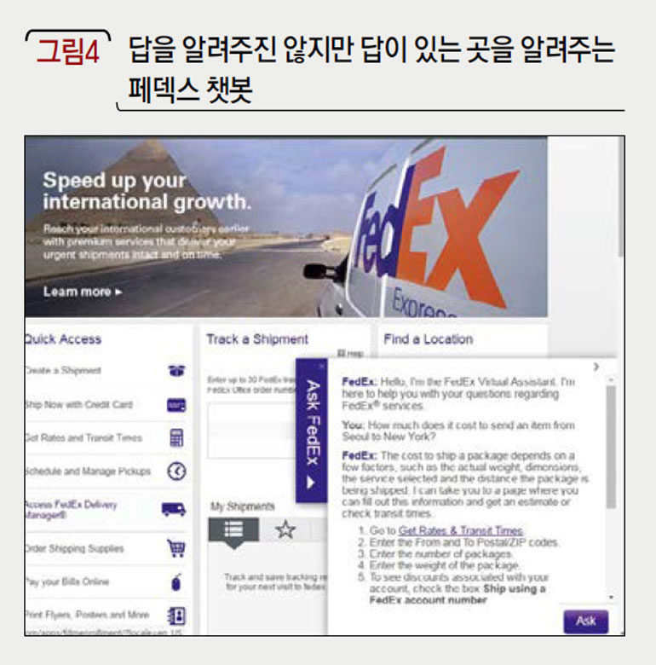
ChatBot: Cases

Slide 15
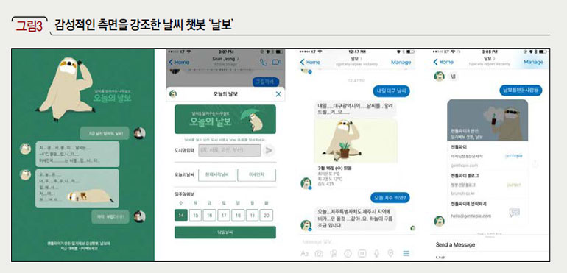
ChatBot: Cases

Slide 16
ChatBot: Darkness
그래서 실제로 쓰는 사람?
현실: 다양한 유인책으로 챗봇 사용을 유도하고 있지만, 특별한 성공 사례 없음
한계: “고객들은 사람을 원한다!”
문장을 입력하고 있기가 불편하다.
잘 못 알아듣는다. 여전히 실질적인 도움을 얻기엔 부족하다.
실제 문제 상황은 다양하고, 복잡하다.
기술적 한계: 데이터 부족
AI가 학습할 대화 데이터가 부족함
ChatBot 도입 시 유의할 점
진짜 필요한가? : 도입 필요성의 검증
어디에 필요한가? : 선택과 집중
데이터는 충분한가? : 데이터 수집 및 학습, 테스트의 선행 필요

Slide 17


Slide 18
Slack + Bots
Todo: 클라이언트 구성

Slide 19
업무용 메신저: 협업도구로서의 필요성
업무용 커뮤니케이션 도구
Long term (연 단위)
보고서, 제안서 등 정형화된 문서
예) dropbox에 올라간 워드, pdf 문서
Mid term (분기/월 단위)
보다 자유로운 형태의 이슈, 계획 관리를 위한 문서
예) GitHub milestone, 구글 캘린더
Short term (주/일 단위)
Daily, weekly 업무 진행 상황 확인
예) 구글 메일, Docs, 캘린더
and…real time!
Hourly, minutely, secondly 업무 확인

Slide 20
업무용 메신저: 협업도구로서의 필요성
왜 일반 메신저는 협업 도구 활용이 안 되는가?
사적, 공적 메신저의 분리를 요구함
짧은 메시지/파일 저장 기간
제한적인 검색 기능
타 협업도구와의 연계 부족
보안성 부족
업무용 메신저 (팀 메신저, 사내 메신저)
파일 공유: 대용량, 무제한 저장 기간
이슈 별, 업무 별 대화방 및 관리자 기능 (퇴사자 접속 차단)
타 협업도구와 자유로운 연계: 공개 API 지원
강화된 보안성
종류: Slack, Workplace at Facebook, 잔디, Company Talk, Meet Talk, Grap

Slide 21

Slack: 가장 유명
Slack: Dominating group chat platform
세계적으로 가장 많이 쓰는 업무용 메신저
Simple and powerful
간단한 검색 기능
다양한 장치에서 사용 가능: 웹, 모바일, 데스크탑
간단하고 편리한 파일 공유
단점
한글 지원: 한국어 검색, 대화방 개설 불가
파일 검색 기능 제한
느린 속도 (한국 사용자)
팀 생성 제한 (이메일 인증 필요)

Slide 22
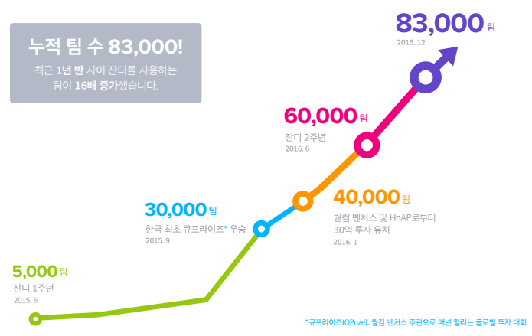
Alternative: 잔디
국내 스타트업 토스랩 개발
Slack의 국내 시장 진입 어려움을 파악하고, 한국형 협업 메신저 개발
2014년 launch
https://www.jandi.com/landing/kr/features

Slide 23
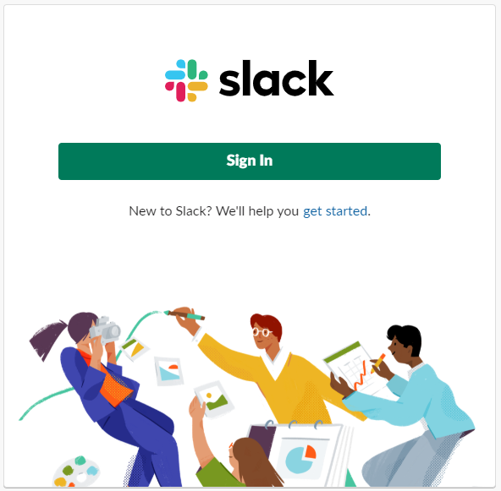

Slide 24
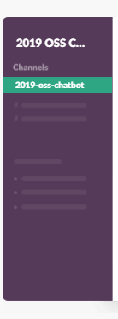

Slack 신규 가입
Get started
E-mail 계정 입력
E-mail verification (메일 확인하여 6자리 숫자 입력)
회사 이름: “2019 OSS CBNU” (각자 임의로 입력)
프로젝트 이름: “OSS ChatBot” (각자 임의로 입력)
다른 사람 초대: skip now
작업 분류 지정: IT (tool은 사용 안 함)
Tada! (완료 및 생성된 채널로 이동)

Slide 25
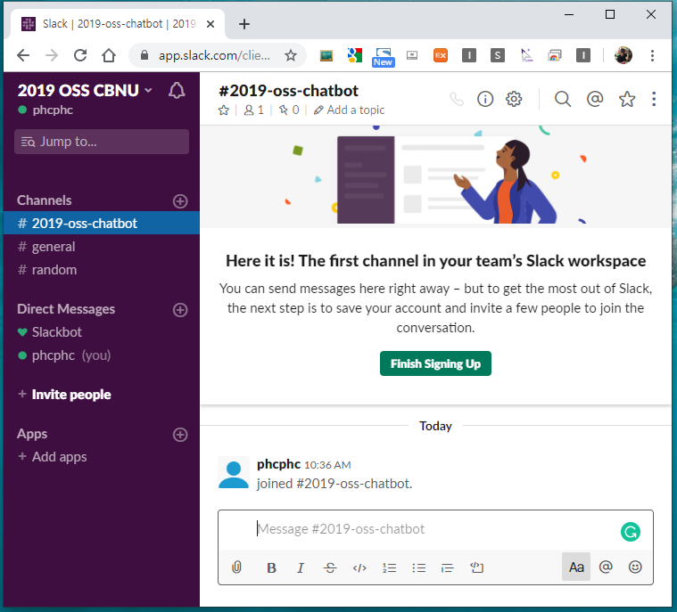
기본 화면

Slide 26
기본 기능
Workspace: 팀 단위 협업 공간
Channels: 대화방
다양한 용도의 대화방을 만들어 사용 가능
채널 별로 주고받은 파일 목록을 따로 확인 가능
Public and Private
Direct Messages: 개인간 대화
Apps: Plug-ins
특징
모든 대화창이 Web-based 로 관리되어,
다양한 API를 통해 접근, 제어, 관리가 가능함

Slide 27
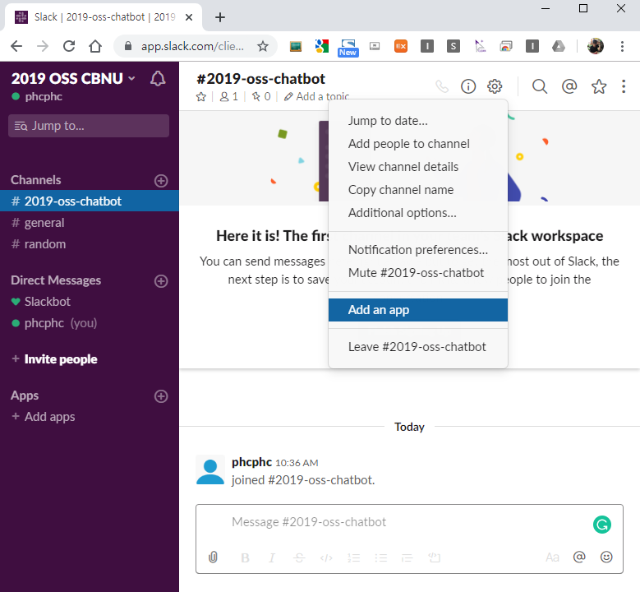
Bots: 설치

Slide 28
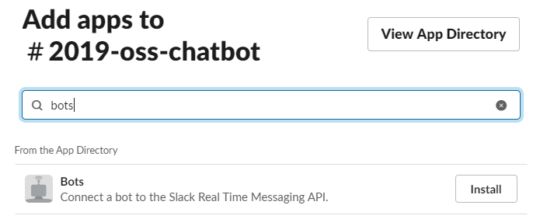
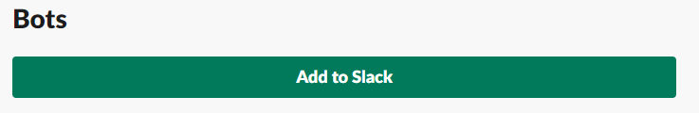
Bots: 설치

Slide 29
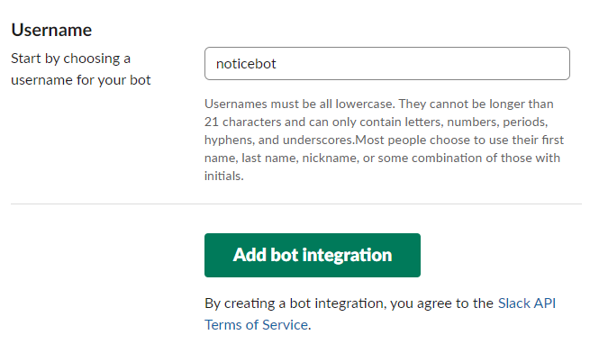
Bots: 설치

Slide 30
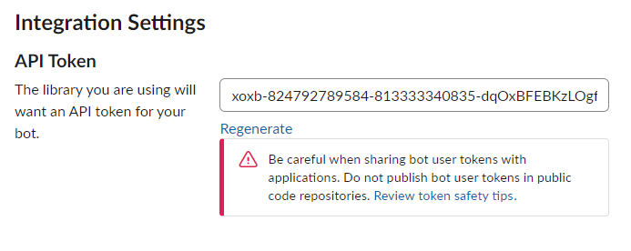

Bots: token 가져오기
* 주의: API token 은 노출되면 위험함.

Slide 31
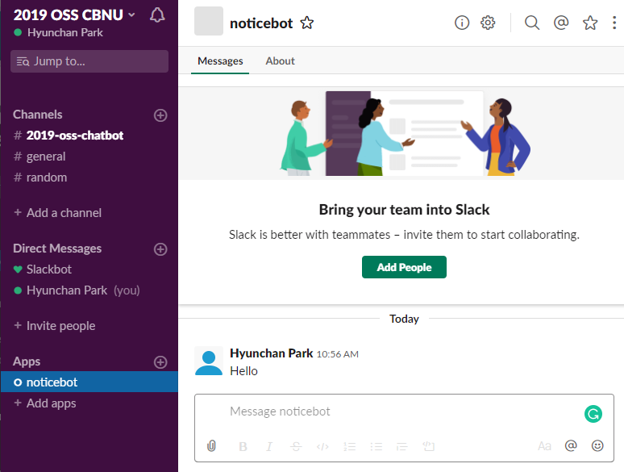
Bots: 설정 종료
* 색이 없는 동그라미는 현재 동작 중이 아님을 뜻함

Slide 32
Node.js and npm
Todo 1: 클라우드 서버 구성
Todo 2: 챗봇 서버 구축

Slide 33
1. J-Cloud 에서 우분투 가상머신 (인스턴스) 생성 및 접속

Slide 34
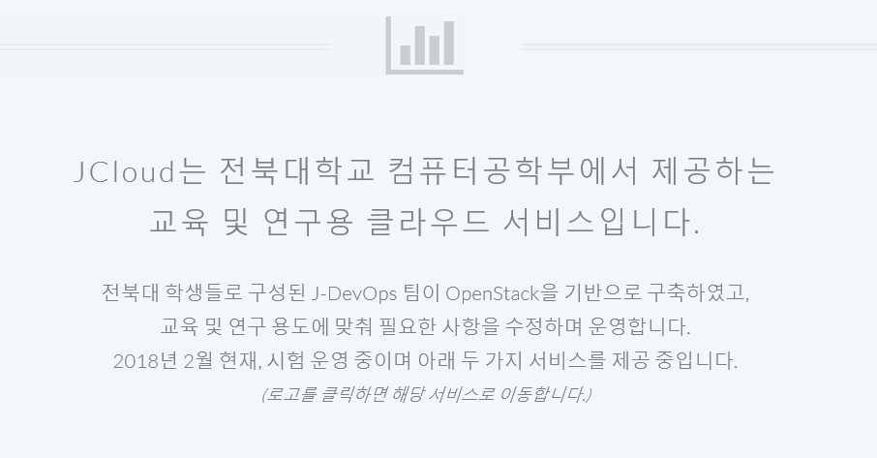
J-Cloud

Slide 35
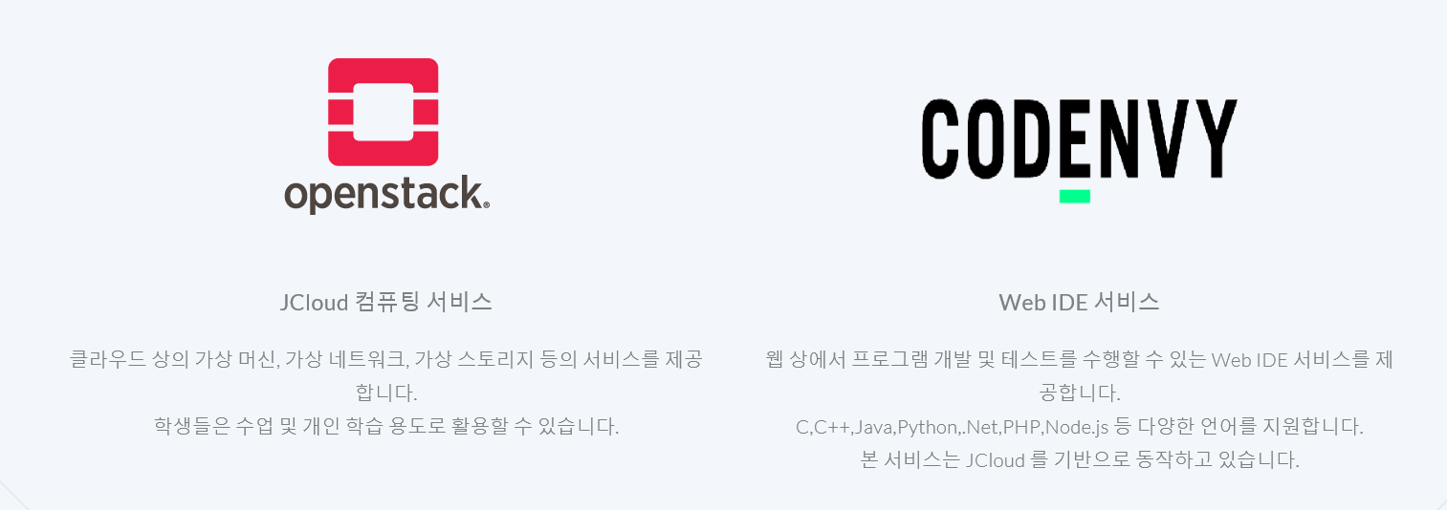
J-Cloud

Slide 36
사용 방법
J-Cloud 시스템: http://jcloud.jbnu.ac.kr
소개 및 사용 방법: https://jcloud-devops.github.io/
Document 에서 아래 참조
인스턴스 생성 방법
SSH 접속 Xshell, putty 등 사용
OSS 수강생들의 계정은 모두 생성해놓은 상태
ID: oss학번, PW: 학번
예) oss41983//41983
문의: jcloud@jbnu.ac.kr
참고: 학기 종료 직후, 인스턴스 및 계정 삭제됨
컴퓨터공학과 학생들은 학번으로 계정이 생성되어 있음
타 학과 학생들은 별도 신청하여 사용 가능

Slide 37
OS 수업용 인스턴스(가상머신) 만들기
Details
Instance Name: ID 와 동일하게 oss학번
Count: 1 (1인당 1대만 만들어서 사용할 것)
Availability Zone: “Any Availability Zone”
Source: Image, “Ubuntu 18.04.2 ssh7777” 선택
Create New Volume: 아니오
Flavor: t3.small
Network: oss2019.internal
Key Pair: 미리 생성해서 꼭 다운로드 받고, 파일 잘 관리할 것
J-Cloud 상의 가상머신에 접속할 때 사용하는 인증파일
그 외 기본 설정 사용

Slide 38
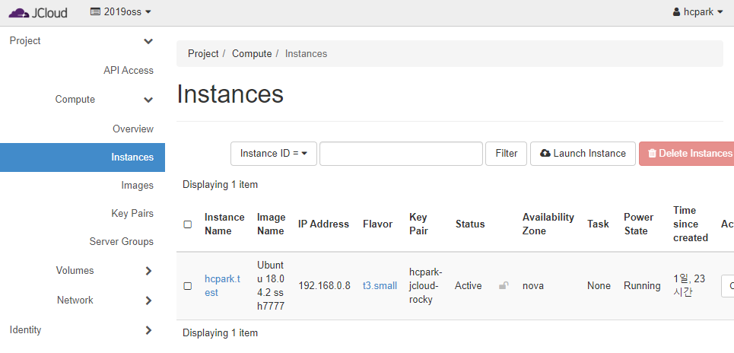
J-Cloud 에서 인스턴스 생성
인스턴스 생성 후 화면
본인의 인스턴스에 대해 IP 확인하고, SSH 접속하여 다음 내용들을 진행할 것

Slide 39
SSH 클라이언트를 이용한 접근
https://jcloud-devops.github.io/user-guide.html
SSH 연결 방법을 확인할 것
공용 IP: 203.254.143.211
SSH 포트 번호: 19xxx
xxx는 본인 인스턴스 IP 의 끝자리. 예) 192.168.0.2 → 19001, 192.168.0.199 → 19199
그외 Port forwarding: 18xxx -> 80, 17xxx -> 8080 (HTTP와 Jenkins 용 8080)
SSH 클라이언트
SSH 프로토콜을 이용해 원격 서버에 접속하는 프로그램
PuTTY 등이 유명함: 단순하고 기본 기능 충실. 그러나 너무 단순함
Xshell
개인용, 교육용 무료 버전 배포
http://www.netsarang.co.kr/download/free_license.html
(자유롭게 본인에 맞는 프로그램 사용하는데…Xshell 쓰세요)

Slide 40
Node.js and npm
Todo 1: 클라우드 서버 구성
Todo 2: 챗봇 서버 구축

Slide 41
Node.js
https://ko.wikipedia.org/wiki/Node.js
확장성 있는 네트워크 애플리케이션 개발에 사용되는 소프트웨어 플랫폼
특히 손쉽게 백엔드 시스템 구현이 가능하여 널리 사용됨
작성 언어로 자바스크립트를 활용하며
Non-blocking I/O와 단일 스레드 이벤트 루프를 통한 높은 처리 성능 제공
내장 HTTP 서버 라이브러리를 포함하고 있어 웹 서버에서 아파치 등의 별도의 소프트웨어 없이 동작하는 것이 가능
이를 통해 웹 서버의 동작에 있어 더 많은 통제가 가능
V8 (자바스크립트 엔진)으로 빌드 된 이벤트 기반 자바스크립트 런타임
위키에 간단한 예제들이 있으니 확인해 볼 것
(간단하게, 웹서버 만들 때 쓰는 손쉬운 도구)
챗봇, 슬랙 연동 등의 예제도 많이 나옴

Slide 42
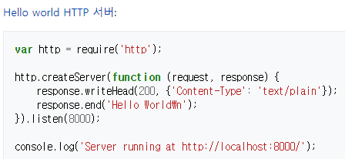
예제

Slide 43
sudo apt-get install npm
sudo npm install slack-client@latest dotenv@latest

Slide 44
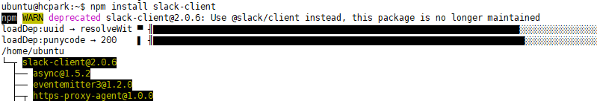

Slide 45
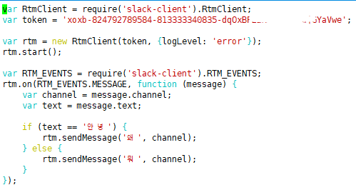
Chatbot v1

Slide 46

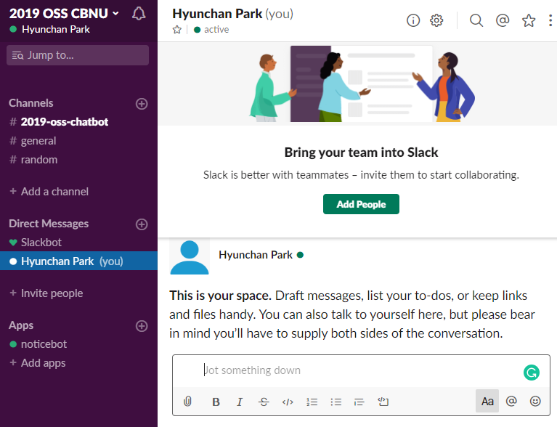
챗봇 서버 실행
* Bot이 연동되어, 초록색 불이 들어옴

Slide 47
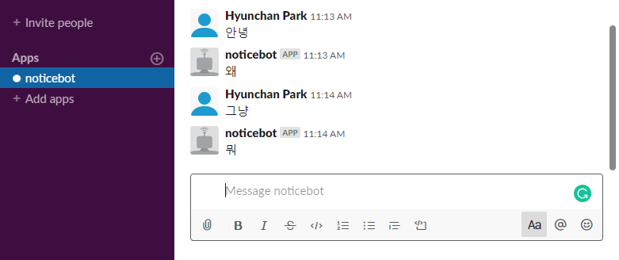

Slide 48
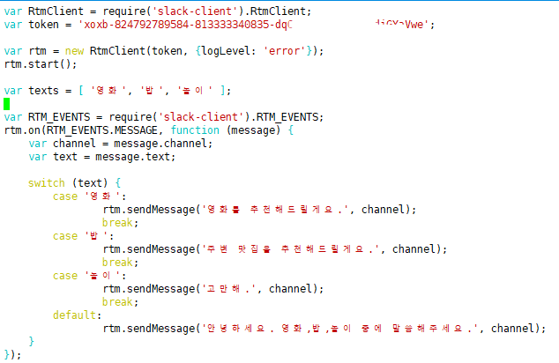
Chatbot v2

Slide 49
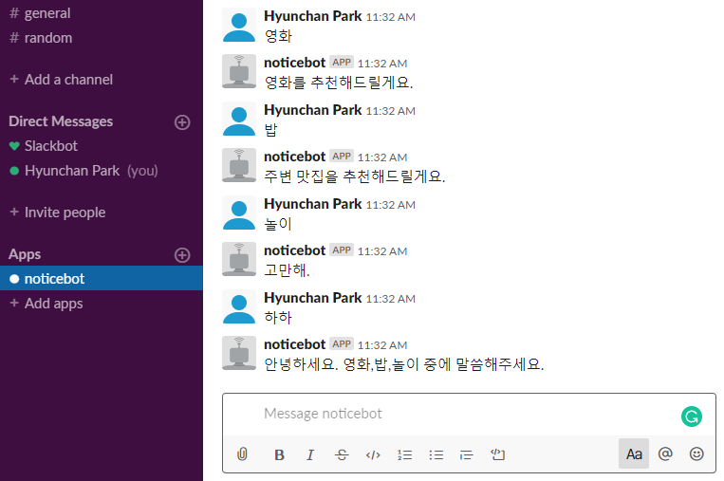

Slide 50
To Be an Open Source Project!
챗봇 기본 틀 완성
챗봇에 기능들을 OSS화 해서, 팀원을 모집하려고 함
영화 기능
취향을 분석해서 상영 중인 영화를 추천하는 기능
밥 기능
위치를 파악해서 주변 맛집을 추천하는 기능
위 기능들을 파일 별로 모듈화한 v3을 작성
GitHub 에 올리고, 이슈들을 만들어 관리하자
이슈 1. 영화 기능 -> 팀원1
이슈 2. 밥 기능 -> 팀원2
(나는 제1개발자로서 index.js 에 대한 개발을 수행하고, 관리자로서 전체 프로젝트를 관리함)

Slide 51
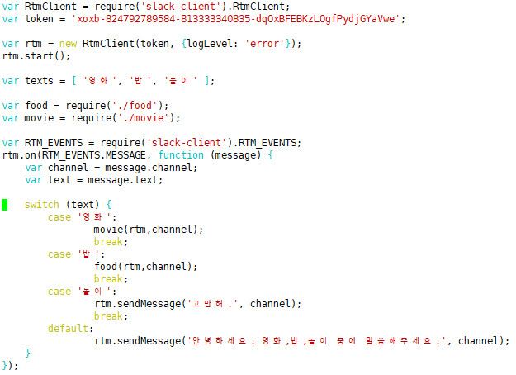


Chatbot v3: Three files
index.js
movie.js
food.js

Slide 52
Code Convention

Slide 53
Code convention

Slide 54
ESLint
sudo npm install -g eslint eslint-config-airbnb-base eslint-plugin-import
sudo npm install eslint-plugin-jsx-a11y@latest eslint-plugin-react@latest eslint-plugin-import@latest --save-dev
sudo ln -s /usr/bin/nodejs /usr/local/bin/node
sudo npm cache clean -f
npm install -g n
sudo n stable
npm init
eslint --init

Slide 55
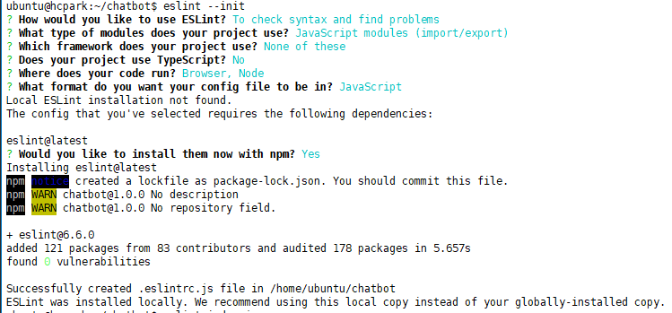

Slide 56
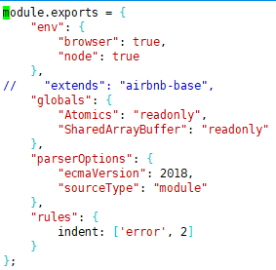
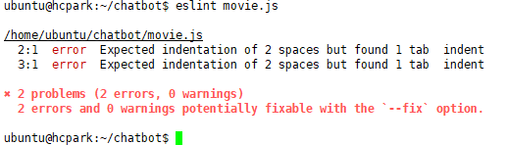
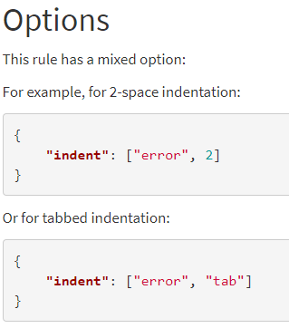
예) Indentation Check

Slide 57
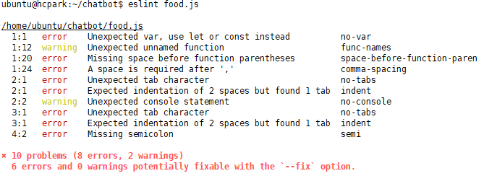
Airbnb-base 룰 기반으로 체크

Slide 58
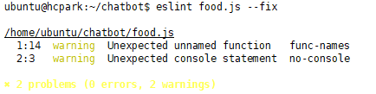

자동 수정

Slide 59
Test

Slide 60



Testing 을 위한 채널 개설 및 활용
이슈
현재 로직
채널에 메시지가 도착하면 이벤트가 발생(RTM_EVENTS.MESSAGE)
이 메시지에서 Channel 정보를 얻고, 해당 채널에 응답을 보낼 수 있음
문제점
Testbot이 메시지를 보내서 Chatbot 을 테스트해야 하는데, 먼저 메시지를 받지 못하면 채널 정보를 알 수 없어 메시지를 보내지 못함
채널 ID 받아오기
먼저 채널 ID가 변하지 않는지 확인
기존 Chatbot 을 이용해서 Testing 채널의 ID 출력
.env 에 ID를 기록하고, testbot.js 에서 이를 로딩해 활용

Slide 61
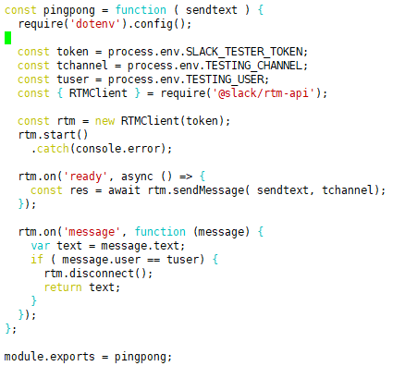
test.bot

Slide 62
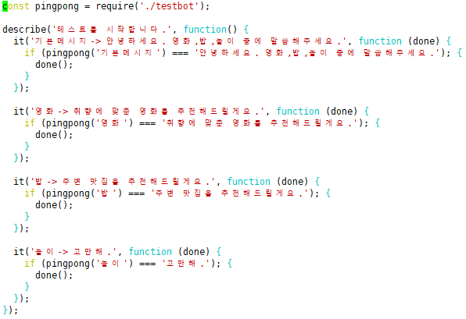
chatbot.spec.js

Slide 63
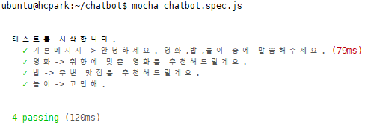

Slide 64
Development Process

Slide 65
Development
Pull Request
Code Convention Check
Unit Test
Code review
Integration (merge)
Deploy to the Test Environment
Q/A: Quality Assurance (comprehensive test)
Build in the Staging Environment
Deploy to the Service Environment
현재까지 진행된 부분

Slide 66
개인 과제 #9 : GitHub PR
두 사람이 짝을 이뤄 진행
각자 Repository 하나를 생성 (혹은 기존 예제 사용)
각자 서로의 Repo 를 Fork
각자 서로 수정 사항을 발생시킨 후, PR 요청 (no_conflict.jpg) -> 본인의 PR 요청 캡처
Merge 수행
각자 서로 수정 사항을 발생시킨 후, PR 요청 (conflict.jpg) -> 본인의 PR 요청 캡처
Conflict 임의로 해결 후, Merge 수행
두 개의 PR merge 완료 화면 pull request (closed) 창에서 캡처 (prs.jpg)
제출 기한:
11/17 (일) 23:59
지각 감점: 5%p / day (3주 내 제출해야 함)

